Slide 1
AN TOÀN & BẢO MẬT THÔNG TIN
Giảng viên: Ths Phạm Thanh Bình
Bộ môn Mạng và an toàn thông tin
http://dhthuyloi.blogspot.com
Bộ môn Kỹ thuật máy tính & mạng – Khoa CNTT

Slide 2
Chương 3:
MẬT MÃ KHOÁ CÔNG KHAI
VÀ ỨNG DỤNG
Giới thiệu chung
Thuật toán mã hoá RSA
Các hàm Hash và MAC
Chữ ký số và chứng thực
Bộ môn Kỹ thuật máy tính & mạng – Khoa CNTT

Slide 3
Bài 3.3 Các hàm Hash và MAC
Các hàm Hash
MAC
Bộ môn Kỹ thuật máy tính & mạng – Khoa CNTT

Slide 4
Các hàm Hash
Hàm Hash là một công cụ quan trọng trong chứng thực.
Nhiệm vụ của hàm hash H là tác động lên thông điệp đầu vào M (có kích thước bất kì) để thu được một khối dữ liệu nhỏ H(M) có kích thước cố định ở đầu ra. H(M) được gọi là mã hash của M.
H(M) đặc trưng cho M, nhưng thường có kích thước nhỏ hơn M, sẽ được sử dụng làm giá trị chứng thực.
Bộ môn Kỹ thuật máy tính & mạng – Khoa CNTT

Slide 5
Các đặc điểm của hàm Hash
H(M) là một hàm của tất cả các bít trong thông điệp M, chỉ cần thay đổi 1 bít của M cũng khiến H(M) bị thay đổi theo.
Việc tính toán để tìm một giá trị N ≠ M thoả mãn điều kiện H(N) = H(M) là rất khó khăn (hoặc không thể).
Không thể tính ngược để thu được M từ H(M).
Bộ môn Kỹ thuật máy tính & mạng – Khoa CNTT

Slide 6
Ứng dụng của mã hash
Mã hash thường được đính kèm và gửi cùng với thông điệp, nhằm mục đích chứng thực cho thông điệp đó là chính xác về mặt nội dung.
Mã hash thường được dùng kết hợp với các mật mã khoá công khai hoặc đối xứng.
Bộ môn Kỹ thuật máy tính & mạng – Khoa CNTT

Slide 7
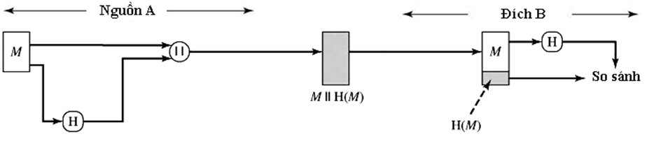

Bộ môn Kỹ thuật máy tính & mạng – Khoa CNTT

Slide 8
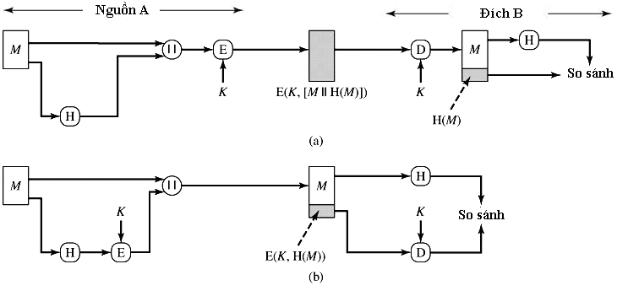
Hàm Hash và mật mã đối xứng:
Bộ môn Kỹ thuật máy tính & mạng – Khoa CNTT

Slide 9
Mục đích: Đảm bảo rằng thông điệp M đến từ A và không bị thay đổi trên đường truyền (do lỗi đường truyền hoặc bị tấn công)
Hình (b) giảm được khối lượng tính toán so với hình (a), nhưng không có khả năng giữ bí mật nội dung thông điệp như hình (a).
Bộ môn Kỹ thuật máy tính & mạng – Khoa CNTT

Slide 10
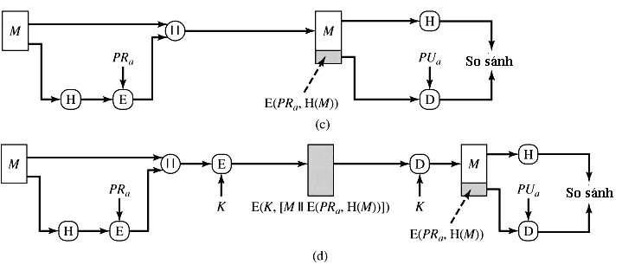
Hàm Hash và mật mã khoá công khai:
Bộ môn Kỹ thuật máy tính & mạng – Khoa CNTT

Slide 11
PR: Private key – Khóa riêng (giữ bí mật)
PU: Public key – Khóa công khai
Bộ môn Kỹ thuật máy tính & mạng – Khoa CNTT

Slide 12
Hình (c): Đảm bảo rằng thông điệp M đến từ A và không bị thay đổi trên đường truyền, nhưng không có khả năng giữ bí mật nội dung thông điệp.
Đây chính là cơ sở của chữ kí số.
Hình (d) có thêm khả năng bảo mật cho thông điệp.
Bộ môn Kỹ thuật máy tính & mạng – Khoa CNTT

Slide 13
Ví dụ về các hàm hash đơn giản:
Ví dụ 1:
Giả sử thông điệp đầu vào được chia thành N khối, mối khối dài m bít
Mã hash dài m bít được tính bằng cách XOR các bít tương ứng của tất cả các khối:
H_{i} = b_{i1} ⊕ b_{i2} ⊕ ... ⊕ b_{iN}
Trong đó:
H_{i} là bit thứ i của mã hash, 1 ≤ i ≤ m.
b_{ij} là bit thứ i của khối thứ j.
Bộ môn Kỹ thuật máy tính & mạng – Khoa CNTT

Slide 14
Bài tập 1:
Nhập một chuỗi kí tự từ bàn phím, chia chuỗi thành từng khối 8 bít (ứng với 1 kí tự) rồi tính mã hash của chuỗi theo phương pháp đã nêu ở Ví dụ 1.
Bộ môn Kỹ thuật máy tính & mạng – Khoa CNTT

Slide 15
Bài tập 2:
Nhập một chuỗi kí tự từ bàn phím, chia chuỗi thành từng khối 64 bít (ứng với 8 kí tự) rồi tính mã hash của chuỗi theo phương pháp đã nêu ở Ví dụ 1.
(Nếu độ dài chuỗi không phải là bội số của 8 thì có thể chèn thêm các kí tự quy ước.)
Bộ môn Kỹ thuật máy tính & mạng – Khoa CNTT

Slide 16
Nhận xét:
Đối với phép XOR, nếu ta thay đổi trật tự của các bít b_{ij} thì C_{i} thu được vẫn không đổi
Do đó, với mã hash dài n bít và dữ liệu thực sự ngẫu nhiên, xác suất xảy ra lỗi dữ liệu mà không làm thay đổi mã hash là 1/2^{n} hay 2^{-n}.
Đối với dữ liệu ít tính ngẫu nhiên, xác suất đó sẽ lớn hơn 2^{-n} (ví dụ đối với các file văn bản text, bít cao của mỗi kí tự thường bằng 0, nếu dùng n = 128 bít (16 kí tự) thì xác suất tính được là 2⁻¹¹² chứ không phải 2⁻¹²⁸).
Bộ môn Kỹ thuật máy tính & mạng – Khoa CNTT

Slide 17
Ví dụ 2:
Giả sử thông điệp đầu vào được chia thành N khối, mỗi khối dài m bít. Để cải thiện tính ngẫu nhiên của đầu vào so với Ví dụ 1, ta sẽ thực hiện phép quay phải trước khi tiến hành XOR:
Giá trị hash ban đầu được đặt bằng 0
Thực hiện N vòng lặp (i từ 0 → N-1), mỗi vòng làm các công việc sau:
- Quay phải một bít giá trị hash hiện tại
- XOR giá trị hash với khối dữ liệu thứ i
Bộ môn Kỹ thuật máy tính & mạng – Khoa CNTT

Slide 18
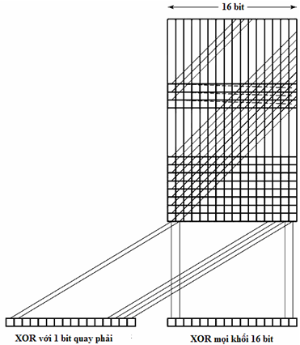
Bộ môn Kỹ thuật máy tính & mạng – Khoa CNTT

Slide 19
Bài tập:
Nhập một chuỗi kí tự từ bàn phím, chia chuỗi thành từng khối 8 bít (ứng với 1 kí tự) rồi tính mã hash của chuỗi theo phương pháp đã nêu ở Ví dụ 2.
Bộ môn Kỹ thuật máy tính & mạng – Khoa CNTT

Slide 20
BTVN:
Nhập một chuỗi kí tự từ bàn phím, chia chuỗi thành từng khối 64 bít (ứng với 8 kí tự) rồi tính mã hash của chuỗi theo phương pháp đã nêu ở Ví dụ 2.
(Nếu độ dài chuỗi không phải là bội số của 8 thì có thể chèn thêm các kí tự quy ước.)
Bộ môn Kỹ thuật máy tính & mạng – Khoa CNTT

Slide 21
Thuật toán SHA
Thuật toán SHA (Secure Hash Algorithm) được phát triển bởi National Institute of Standards and Technology (NIST) và công bố thành chuẩn quốc gia Hoa Kỳ (FIPS 180) vào năm 1993
Phiên bản sửa đổi FIPS 180-1 được phát hành vào năm 1995 và còn được gọi là SHA-1
Năm 2002, NIST công bố FIPS 180-2, gồm ba phiên bản mới của SHA, là SHA-256, SHA-384 và SHA-512 (ứng với các chiều dài của giá trị hash là 256, 384, và 512 bit)
Năm 2005, SHA-1 bị phá vỡ bởi một nhóm nghiên cứu tại Đại học Shandong (Trung Quốc), và không còn được sử dụng nữa
Bộ môn Kỹ thuật máy tính & mạng – Khoa CNTT

Slide 22
Nhận xét:
Hai hàm hash đơn giản nói trên có thể được áp dụng để phát hiện lỗi dữ liệu.
Tuy nhiên chúng ít được dùng trong bảo mật vì độ an toàn không cao. Nếu biết thông điệp ban đầu và mã hash có thể dễ dàng sinh ra một thông điệp mới có cùng mã hash với thông điệp ban đầu.
Trên thực tế người ta sử dụng các thuật toán hash có độ phức tạp lớn hơn nhiều như SHA, WHIRLPOOL, MD5…
Bộ môn Kỹ thuật máy tính & mạng – Khoa CNTT

Slide 23
So sánh tham số của các thuật toán SHA
 | SHA-1 | SHA-256 | SHA-384 | SHA-512
Kích thước giá trị hash | 160 | 256 | 384 | 512
Kích thước thông điệp | <2⁶⁴ | <2⁶⁴ | <2¹²⁸ | <2¹²⁸
Kích thước khối | 512 | 512 | 1024 | 1024
Kích thước word | 32 | 32 | 64 | 64
Số bước | 80 | 64 | 80 | 80
Độ an toàn (2^{n/2}) | 2⁸⁰ | 2¹²⁸ | 2¹⁹² | 2²⁵⁶
Các kích thước được tính bằng bit
Độ an toàn là số lượng thao tác cần thiết để tấn công vào SHA
Số bước là số vòng xử lý của hàm tính toán chính (hàm F)
Bộ môn Kỹ thuật máy tính & mạng – Khoa CNTT

Slide 24
SHA-512
Thông điệp đầu vào có chiều dài tối đa nhỏ hơn 2¹²⁸ bít, chia thành N khối 1024 bít
Đầu ra là một giá trị hash 512 bít
Bộ môn Kỹ thuật máy tính & mạng – Khoa CNTT

Slide 25
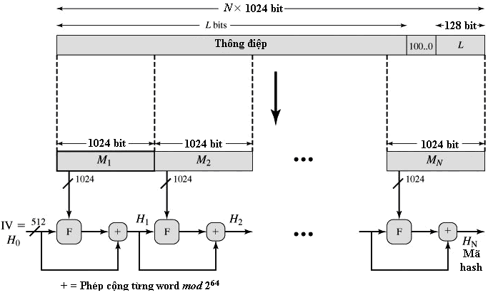
Bộ môn Kỹ thuật máy tính & mạng – Khoa CNTT

Slide 26
Quá trình thực hiện:
Bước 1: Nối các bit đệm. Thông điệp được độn thêm các bit sao cho chiều dài của nó khi chia cho chiều dài khối 1024 thì dư 896
Bước 2: Nối giá trị chiều dài. Một giá trị 128 bit nhị phân được nối thêm vào cuối thông điệp. Khối này là một số nguyên không dấu, nó chứa chiều dài thực của thông điệp ban đầu (128+896=1024)
Kết quả của hai bước đầu là thu được thông điệp có chiều dài là bội số của 1024 bit. Tổng chiều dài của thông điệp mới này là N × 1024 bit. Các khối của thông điệp được kí hiệu là M₁, M₂,..., M_{N}.
Bộ môn Kỹ thuật máy tính & mạng – Khoa CNTT

Slide 27
Bước 3: Khởi tạo bộ đệm giá trị hash. Một bộ đệm 512 bit được sử dụng để lưu trữ các kết quả trung gian và cuối chu trình sẽ là kết quả của hàm hash. Bộ đệm gồm tám thanh ghi 64-bit (a, b, c, d, e, f, g, h). Các thanh ghi này được khởi tạo với các số nguyên (thập lục phân) 64-bit tương ứng như sau:
a = 6A09E667F3BCC908 b = BB67AE8584CAA73B c = 3C6EF372FE94F82B d = A54FF53A5F1D36F1 e = 510E527FADE682D1 f = 9B05688C2B3E6C1F g = 1F83D9ABFB41BD6B h = 5BE0CDI9137E2179
Bộ môn Kỹ thuật máy tính & mạng – Khoa CNTT

Slide 28
Bước 4: Xử lý thông điệp theo các khối 1024-bit (128-word). Trọng tâm của thuật toán là một module chứa 80 vòng; module này được kí hiệu là F.
Cấu trúc logic của thuật toán được miêu tả trong hình sau:
Bộ môn Kỹ thuật máy tính & mạng – Khoa CNTT

Slide 29
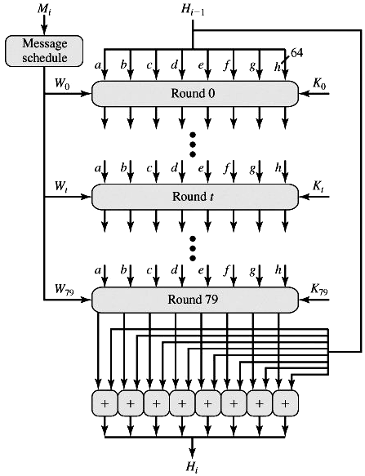
Bộ môn Kỹ thuật máy tính & mạng – Khoa CNTT

Slide 30
Trong đó:
W_{i} là các giá trị 64 bít được lấy ra từ 1024 bít của khối.
K_{i} là các hằng số ngẫu nhiên dài 64 bít, chúng được cộng vào mỗi vòng nhằm loại bỏ tính đều đặn của dữ liệu đầu vào.
Bộ môn Kỹ thuật máy tính & mạng – Khoa CNTT

Slide 31
Bước 5: Đầu ra. Sau khi tất cả N khối 1024-bit đã được xử lý, đầu ra của giai đoạn thứ N là một thông điệp sắp xếp (message digest) hay mã hash, là một giá trị 512-bit.
Bộ môn Kỹ thuật máy tính & mạng – Khoa CNTT

Slide 32
MAC
MAC (Message Authentication Code - Mã chứng thực thông điệp) là một kĩ thuật mã hoá nhằm biến đổi thông điệp đầu vào M (có kích thước bất kì) thành một khối dữ liệu nhỏ có kích thước cố định ở đầu ra.
Khối dữ liệu đầu ra đó được gọi là mã MAC của thông điệp M. Nếu M bị thay đổi thì mã MAC của nó cũng sẽ thay đổi theo.
Bộ môn Kỹ thuật máy tính & mạng – Khoa CNTT

Slide 33
Giống như mã hash, mã MAC thường được đính kèm và gửi cùng với thông điệp, nhằm mục đích chứng thực cho thông điệp đó là chính xác về mặt nội dung.
Sự khác biệt cơ bản của MAC với các hàm hash là: Kĩ thuật mã hoá của MAC có sử dụng mật khoá K:
Bộ môn Kỹ thuật máy tính & mạng – Khoa CNTT

Slide 34
MAC = C(K, M)
M = Thông điệp đầu vào.
C = Hàm MAC.
K = Mật khoá chia xẻ giữa bên gửi và bên nhận.
MAC = Mã chứng thực thông điệp (Mã MAC).
Bộ môn Kỹ thuật máy tính & mạng – Khoa CNTT

Slide 35
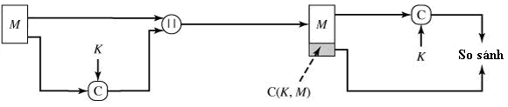
Bộ môn Kỹ thuật máy tính & mạng – Khoa CNTT

Slide 36
Nếu có kẻ tấn công thay đổi thông điệp M, hắn sẽ không thể tạo ra mã MAC phù hợp vì không biết mật khoá K.
Người nhận sẽ phát hiện ra sự giả mạo khi giá trị MAC nhận được và giá trị MAC mà họ tính toán từ M có sự khác nhau.
Bộ môn Kỹ thuật máy tính & mạng – Khoa CNTT

Slide 37
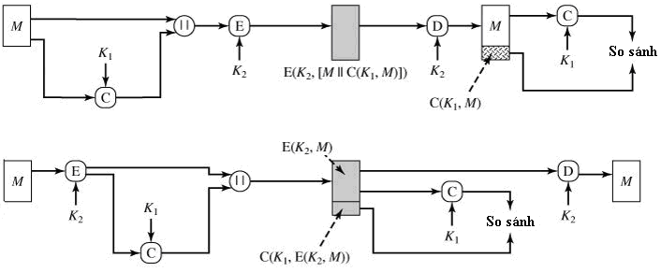
Một số cách dùng khác của MAC
Bộ môn Kỹ thuật máy tính & mạng – Khoa CNTT

Slide 38
Hết Phần 3_2
Bộ môn Kỹ thuật máy tính & mạng – Khoa CNTT

